Slide 1
KHOA HỌC TỰ NHIÊN 6

Slide 2
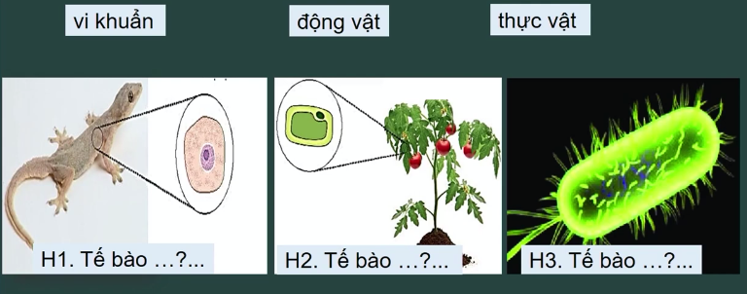
KHỞI ĐỘNG

Slide 3
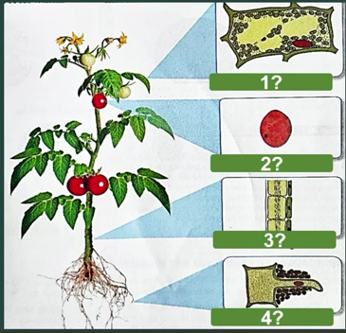
Câu 2: Hãy sắp xếp tên các loại tế bào đúng vị trí?

Slide 6
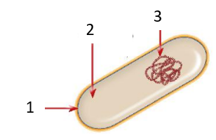
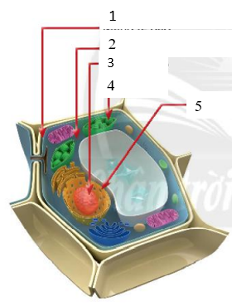
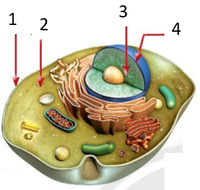
Bài 17. TẾ BÀO (tt)
1. Khái quát chung về tế bào
c. Tìm hiểu các thành phần chính của tế bào.
- Các thành phần thành phần chính của tế bào
Chất tế bào
Quan sát hình 17.4, 17.5 cho biết cả ba loại tế bào đều có những thành phần chính nào?
Vùng nhân
Màng tế bào
Màng tế bào
Chất tế bào
Hình 17.4. Cấu tạo tế bào nhân sơ
Nhân tế bào
Màng tế bào
Lục lạp
Màng nhân
Nhân tế bào
Chất tế bào
Màng nhân
a) Tế bào động vật
b) Tế bào thực vật
Hình 17.5. Cấu tạo tế bào nhân thực

Slide 7
Bài 17. TẾ BÀO (tt)
1. Khái quát chung về tế bào
c. Tìm hiểu các thành phần chính của tế bào.
- Chức năng của mỗi thành phần chính trong tế bào
Đọc thông tin SGK trang 87 xác định chức năng các thành phần của tế bào bằng cách ghép mỗi thành phần cấu tạo ở cột A với một chức năng ở cột B
A - Thành phần cấu tạo tế bào
1. Màng tế bào
2. Chất tế bào
3. Nhân tế bào hoặc vùng nhân
B - Chức năng
a. Điều khiển mọi hoạt động sống của tế bào.
b. Bảo vệ và kiểm soát các chất đi vào, đi ra khỏi tế bào.
c. Là nơi diễn ra các hoạt động sống.

Slide 8
BÀI 17: TẾ BÀO
1. Khái quát chung về tế bào
a. Tìm hiểu tế bào là gì?
b. Tìm hiểu kích thước và hình dạng của tế bào tế bào?
c. Tìm hiểu các thành phần chính của tế bào.
Tế bào được cấu tạo từ 3 thành phần chính là:
- Màng tế bào bảo vệ và kiểm soát các chất đi vào và đi ra khỏi tế bào.
- Chất tế bào là nơi diễn ra các hoạt động sống của tế bào.
- Nhân tế bào hoặc vùng nhân chứa vật chất di truyền, điều khiển mọi hoạt động sống của tế bào.
Hãy nêu các thành phần chính và chức năng mỗi thành phần của tế bào.
8

Slide 9
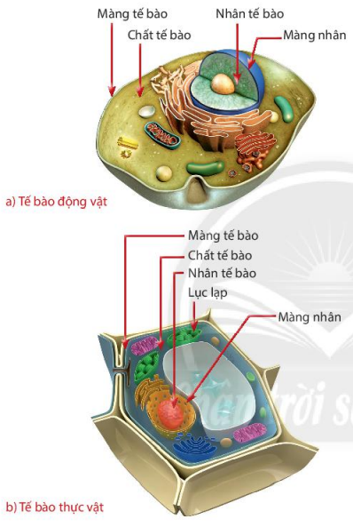
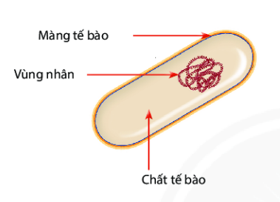
Bài 17. TẾ BÀO(tt)
1. Khái quát chung về tế bào
c. Tìm hiểu các thành phần chính của tế bào.
- Các loại tế bào
Hình 17.4. Cấu tạo tế bào nhân sơ
Hình 17.5. Cấu tạo tế bào nhân thực
Thảo luận nhóm (4HS) 4 phút trả lời các câu hỏi sau:
Câu 1. Dựa vào đặc điểm của nhân tế bào thì tế bào gồm mấy loại ? Chỉ ra đặc điểm giống và khác nhau giửa các loại tế bào trên.
Cầu 2. Nêu đặc điểm giống và khác nhau giữa tế bào thực vật và tế bào động vật? Đặc điểm khác nhau đó có ý nghĩa như thế nào đối với cơ thể chúng?

Slide 10
BÀI 17: TẾ BÀO
1. Khái quát chung về tế bào
a. Tìm hiểu tế bào là gì?
b. Tìm hiểu kích thước và hình dạng của tế bào tế bào?
c. Tìm hiểu các thành phần chính của tế bào.
- Tế bào được cấu tạo từ 3 thành phần chính là:
+ Màng tế bào bảo vệ và kiểm soát các chất đi vào và đi ra khỏi tế bào.
+ Chất tế bào là nơi diễn ra các hoạt động sống của tế bào.
+ Nhân tế bào hoặc vùng nhân chứa vật chất di truyền, điều khiển mọi hoạt động sống của tế bào.
- Có 2 loại tế bào là:
+ Tế bào nhân sơ: Nhân………………….không có màng nhân bao bọc.
+ Tế bào nhân thực: Nhân….……....... có màng nhân bao bọc.
Tế bào thực vật và tế bào thực vật đều là tế bào………......Tế bào thực vật có bào quan …………thực hiện chức năng quang hợp.
chưa hoàn chỉnh
hoàn chỉnh
nhân thực
lục lạp
Hãy sử dụng từ thích hợp điền vào chỗ trống cho hoàn chỉnh nội dung thông tin trên.
10

Slide 11
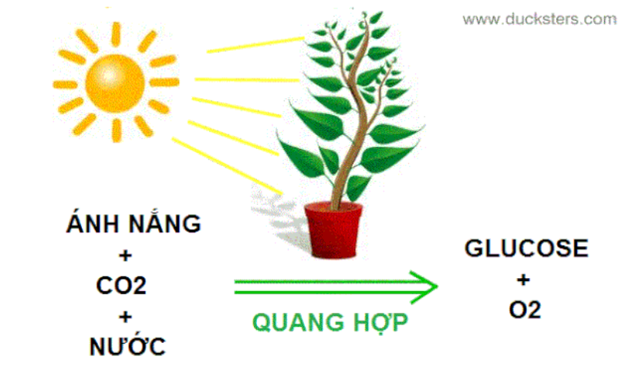
LUYỆN TẬP
Câu 1. Tại sao thực vật có khả năng quang hợp?
Vì trong tế bào thực vật có lục lạp, lục lạp là bào quan chứa sắc tố diệp lục có khả năng hấp thụ năng lượng ánh sáng để quang hợp.
11

Slide 12
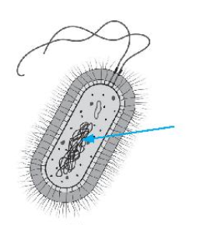
LUYỆN TẬP
Câu 2. Quan sát tế bào bên và cho biết mũi tên đang chỉ vào thành phần nào của tế bào?
Màng tế bào.
Chất tế bào.
Nhân tế bào.
Vùng nhân.
Câu 3. Đặc điểm của tế bào nhân thực là:
có chất tế bào.
có màng nhân bao bọc vật chất di truyền.
có lục lạp.
có vùng nhân.
12

Slide 13
LUYỆN TẬP
Câu 1. Chức năng của màng tế bào là:
A) Chứa vật chất di truyền, điều khiển mọi hoạt động sống của tế bào.
B) Bảo vệ và kiểm soát các chất đi vào, đi ra khỏi tế bào.
C) Chứa các bào quan, là nơi diễn ra các hoạt động sống của tế bào.
D) Tham gia vào quá trình quang hợp của tế bào.
Câu 2. Thành phần nào có chức năng điều khiển hoạt động của tế bào?
A) Nhân.
B) Tế bào chất.
C) Màng tế bào.
D) Lục lạp.
13

Slide 14
BÀI 17: TẾ BÀO (tt)
2. Sự lớn lên và sinh sản của tế bào
a.Tìm hiểu sự lớn lên của tế bào
Câu 1. Quan sát hình17.6a, 17.6b, em biết dấu hiệu nào cho thấy sự lớn lên của tế bào?
Câu 2. Nhờ đâu mà tế bào lớn lên được?
14

Slide 15
BÀI 17: TẾ BÀO
1. Khái quát chung về tế bào
a. Tìm hiểu tế bào là gì?
b. Tìm hiểu kích thước và hình dạng của tế bào tế bào?
c. Tìm hiểu các thành phần chính của tế bào.
2. Sự lớn lên và sinh sản của tế bào
a. Tìm hiểu sự lớn lên của tế bào.
Tế bào thực hiện trao đổi chất để lớn lên đến một kích thước nhất định.
b. Tìm hiểu sinh sản của tế bào
15

Slide 16
BÀI 17: TẾ BÀO (tt)
2. Sự lớn lên và sinh sản của tế bào
b. Tìm hiểu sinh sản của tế bào
Quan sát hình17.7a, 17.7b, hãy chỉ ra dấu hiệu nào cho thấy sự sinh sản của tế bào?
Dấu hiệu: nhân tế bào và chất tế bào phân chia, từ 1 tế bào thành 2 tế bào
SỰ PHÂN BÀO
16

Slide 17
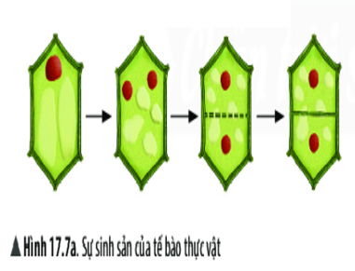
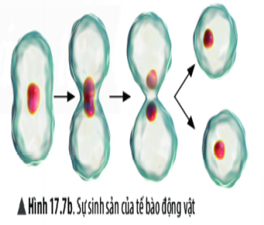
BÀI 17: TẾ BÀO (tt)
2. Sự lớn lên và sinh sản của tế bào
c.. Tìm hiểu sự phân bào của tế bào
Tế bào thực vật: từ 1 nhân tách thành 2 nhân rời xa nhau → chất tế bào phân chia→ hình thành vách ngăn→ tạo 2 tế bào mới không tách rời nhau
Tế bào động vật: hình thành eo thắt tạo thành 2 tế bào mới tách rời nhau.
17

Slide 18
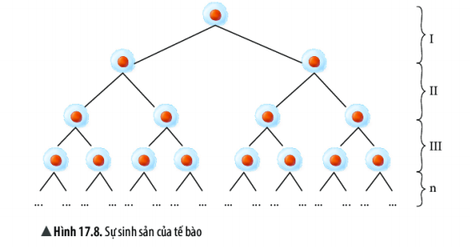
BÀI 17: TẾ BÀO (tt)
2. Sự lớn lên và sinh sản của tế bào
c.. Tìm hiểu sự phân bào của tế bào
Hãy tính số tế bào con tạo ra ở lần sinh sản thứ I, II, III của tế bào trong sơ đồ hình 17.8.
Từ đó, xác định số tế bào con được tạo ra ở lần sinh sản thứ n.
18

Slide 19
BÀI 17: TẾ BÀO (tt)
2. Sự lớn lên và sinh sản của tế bào
c.. Tìm hiểu sự phân bào của tế bào
I
2 = 2¹
II
4 = 2²
III
8 = 2³
n
2^{n}
Số tế bào con tạo thành lần n: 2^{n}
....
....
....
....
....
....
....
....
....
....
....
....

Slide 20
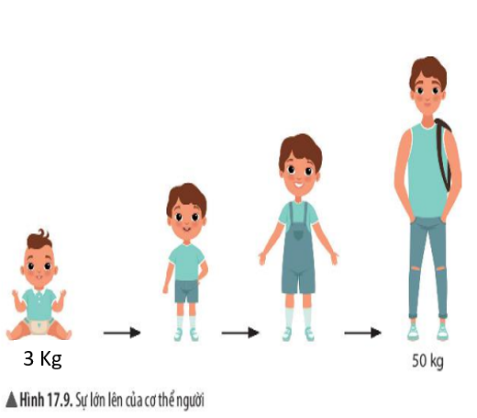
BÀI 17: TẾ BÀO (tt)
2. Sự lớn lên và sinh sản của tế bào
c.. Tìm hiểu sự phân bào của tế bào
Em bé nặng 3kg, khi trưởng thành có thể nặng 50 kg, theo em sự thay đổi này do đâu?
Sự thay đổi này là cơ thể tăng lên về khối lượng và kích thước vì tế bào thực hiện trao đổi chất → lớn lên và phân chia.
20

Slide 21
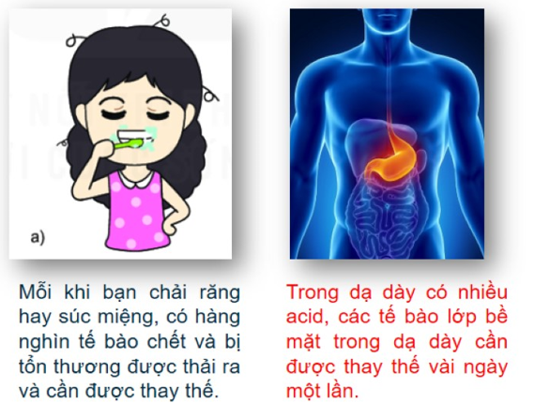
BÀI 17: TẾ BÀO (tt)
2. Sự lớn lên và sinh sản của tế bào
Ý nghĩa của sự lớn lên và sinh sản của tế bào
Quan sát hình, hãy cho biết sự phân chia của tế bào có ý nghĩa gì đối với sinh vật?
- Sự phân chia của tế bào là cơ sở cho sự lớn lên và sinh sản của sinh vật
- Giúp thay thế các tế bào bị tổn thương hoặc tế bào chết ở sinh vật
21

Slide 22
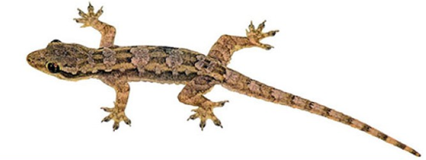
BÀI 17: TẾ BÀO (tt)
2. Sự lớn lên và sinh sản của tế bào
Vì sao khi thằn lằn bị đứt đuôi, đuôi của nó có thể được tái sinh?
Vì tế bào ở đuôi thằn lằn lớn lên và sinh sản thay cho tế bào đã bị mất
22

Slide 23
BÀI 17: TẾ BÀO
1. Khái quát chung về tế bào
a. Tìm hiểu tế bào là gì?
b. Tìm hiểu kích thước và hình dạng của tế bào tế bào?
c. Tìm hiểu các thành phần chính của tế bào.
2. Sự lớn lên và sinh sản của tế bào
a. Tìm hiểu sự lớn lên của tế bào.
Tế bào thực hiện trao đổi chất để lớn lên đến một kích thước nhất định.
b. Tìm hiểu sự sinh sản của tế bào.
Khi tế bào lớn lên đến một kích thước nhất định sẽ thực hiện phân chia tạo ra các tế bào con (gọi là sự sinh sản của tế bào)
Ý nghĩa của sự lớn lên và sinh sản của tế bào
- Sự lớn lên và sinh sản của tế bào là cơ sở cho sự lớn lên và sinh sản của sinh vật
- Giúp thay thế các tế bào bị tổn thương hoặc tế bào chết ở sinh vật
23

Slide 24
Tế bào là đơn vị cấu trúc và chức năng của mọi cơ thể sống
Khái niệm
Kích thước và hình dạng
Có kích thước và hình dạng khác nhau
Trao đổi chất
Chuyển hóa năng lượng
Sinh trưởng
Chức năng
Phát triển
Vận động
TẾ BÀO
Cảm ứng
Sinh sản
Màng sinh chất
Cấu tạo
Chất tế bào
Nhân
Tế bào nhân sơ
Phân loại
Tế bào thực vật
Tế bào nhân thực
Tế bào động vật
Sự lớn lên và sinh sản của tế bào

Slide 25
HƯỚNG DẪN HỌC TẬP Ở NHÀ
Học bài.
Xem trước bài: Thực hành quan sát tế bào sinh vật.
Chuẩn bị mỗi tổ một cái đèn pin

